Slide 1
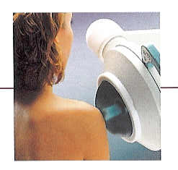
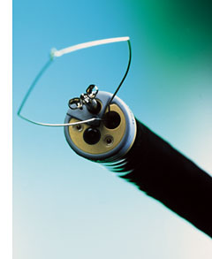
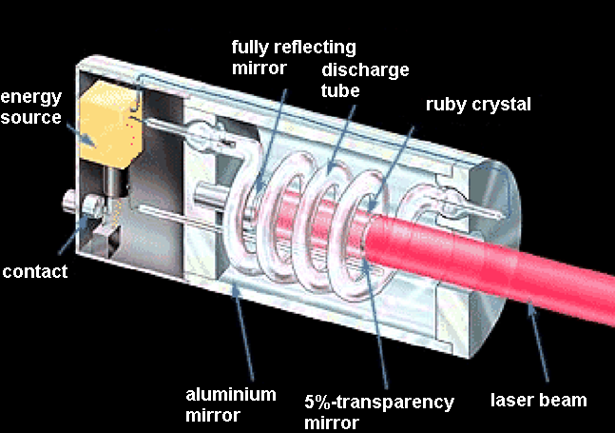
Přednášky z lékařské biofyziky
Endoskopy, zařízení pro chirurgické odstraňování tkání a litotriptory

Slide 2
Obsah přednášky
Tato přednáška se zabývá následujícími biomedicínskými zařízeními:
  Endoskopy
  Lasery
  Elektrochirurgickými přístroji
  Ultrazvukovými chirurgickými přístroji
  Kryochirurgickými zařízeními
  „Vodním“ a plazmovým skalpelem
  Litotriptory

Slide 3
Endoskopie
Endoskopy jsou přístroje pro vizuální vyšetřování tělesných dutin. Jsou založeny převážně na odrazu a lomu světla.
Do těla jsou zaváděny buď přirozenými tělesnými otvory (dutinou nosní, hrtanem, hltanem, dýchacími cestami, močovou trubicí, pochvou, konečníkem) nebo chirurgickým řezem (do břišní dutiny, hrudníku, kloubů, mozku).
Endoskopy můžeme rozdělovat podle tří hledisek: složitosti, způsobu osvětlení a způsobu pozorování.
Podle složitosti (a konstrukce) rozlišujeme:
    Endoskopická zrcadla
    Endoskopy s pevnými tubusy
    Fibroskopy a videoendoskopy
    Endoskopické kapsle
Endoskopy se také používají pro drobné chirurgické výkony, protože mohou být také vybaveny malými chirurgickými nástroji.

Slide 4
Způsob osvětlení a pozorování
Osvětlení může být:
  Vnitřní: zdroj světla je součástí zařízení
  Vnější: vyšetřovaná dutina je osvětlena vnějším zdrojem (typicky endoskopická zrcadla).
U endoskopů s vnitřním osvětlením může být zdroj světla přímo v tělesné dutině (distální osvětlení) nebo mimo ni (světlo je do ní zaváděno optickým systémem, proximální osvětlení).
Pozorování dutiny může být:
  Přímé - lékař používá své vlastní oči i za pomoci nějakého optického systému.
  Nepřímé, jestliže je obraz snímán digitální videokamerou a pozorován na monitoru.

Slide 5
Endoskopická zrcadla
Laryngoskop. Zrcadlo připomínající lžíci používané pro pozorování nosohltanu a zadní části dutiny nosní.
Otoskop. Nálevkovitý endoskop vkládaný do vnějšího zvukovodu pro vyšetření jeho distální části a ušního bubínku.
Rinoskop. Nástroj ve tvaru kleští s vnitřními konkávními odrážejícími plochami – pro vyšetřování přední části nosní dutiny.
Oční zrcátko. Ploché nebo konkávní zrcadlo s otvorem uprostřed. Slouží pro vybavení tzv. červeného reflexu – odrazu světla od sítnice.
Sítnice je vyšetřována přímou oftalmoskopií – oftalmoskop je malý průhledový endoskop se zdrojem světla a korekcí refrakční vady lékaře.
Vaginální zrcadla (kolposkop, speculum). Nástroj ve tvaru kleští s vnitřními konkávními odrážejícími plochami – pro vyšetřování pochvy a děložního čípku.

Slide 6
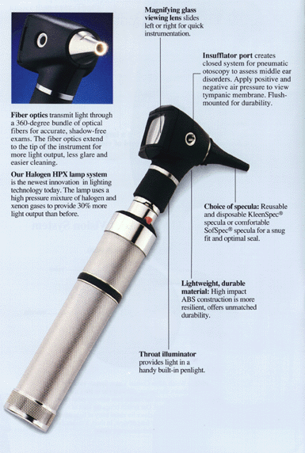
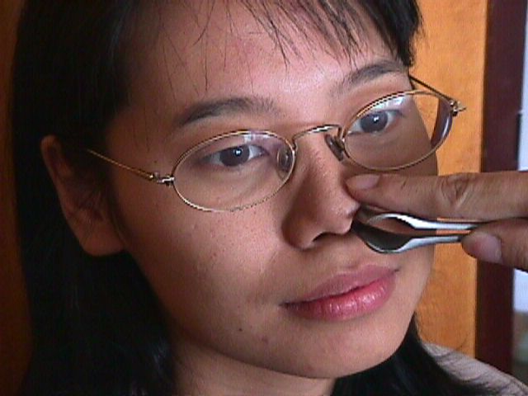
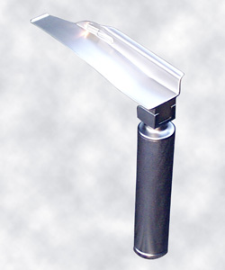
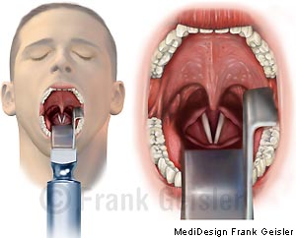
Endoskopická zrcadla
rinoskop
laryngoskop
otoskop

Slide 7
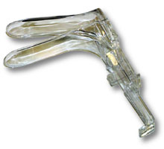
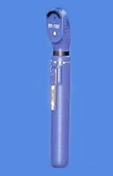
Endoskopická zrcadla
Vaginální zrcadla
oftalmoskop

Slide 8
Endoskopy s pevným tubusem
Pevné kovové trubice s optickým systémem a zabudovaným světelným zdrojem (proximálním nebo distálním). Nevýhody: poměrně velké ztráty světla a tuhost trubice.
  Cystoskop – močový měchýř
  Rektoskop – rektum a sigmoideum
Endoskopy zaváděné chirurgicky:
  Laparoskop – dutina břišní.
  Artroskop – klouby (zejména kolenní).
Podle Wikipedie zkonstruoval první endoskop s pevným tubusem - gastroskop sloužící k vyšetření žaludku - slavný lékař Adolph Kussmaul v roce 1868. Traduje se že prvním vyšetřeným pacientem byl cirkusový polykač mečů.

Slide 9
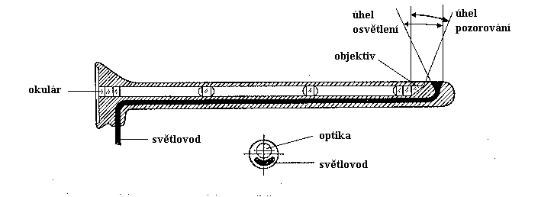
Endoskopy s pevným tubusem

Slide 10
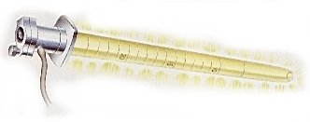
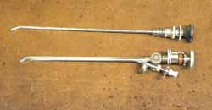
Endoskopy s pevným tubusem
rektoskop
cystoskop

Slide 11
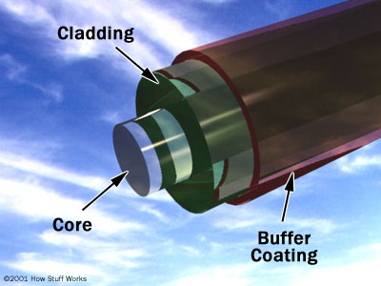
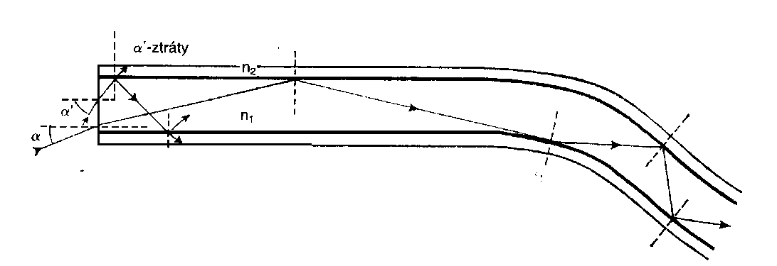
Fibroskopy
průdušnice a průdušky (bronchoskopie)
sliznice jícnu (ezofagoskopie)
sliznice žaludku a dvanáctníku (gastroduodenoskopie)
tlusté střevo (kolonoskopie)
Vláknová optika, úplný odraz, mezní úhel.
Nejmenší světelné ztráty jsou typické pro dvouvrstevná optická vlákna vyrobená ze skla nebo plastu. Jádro má vyšší index lomu (n₁) než obal (n₂). Úplný odraz nastává, když sinα < (n₁² - n₂²)^{1/2}. Vlákna tvoří svazky sloužící pro osvětlení a přenos obrazu.
Ve svazku přenášejícím obraz jsou vlákna uspořádána stejně na vstupu i výstupu svazku. Ztráty světelného signálu: 0,001 - 0,005 dB na 1 m délky.

Slide 12
Fibroskopy
Fibroskopy umožňují odebírat vzorky tkání a provádět drobné chirurgické výkony. Jsou ohebné, takže s nimi lze vyšetřovat i části těla nepřístupné pro endoskopy s pevnými tubusy. Délka 130 - 140 cm.
V ohebném kabelu endoskopu se nacházejí:
    3 svazky optických vláken (2 pro osvětlení, 1 pro přenos obrazu),
    trubice pro vodu a/nebo vzduch,
    kanál pro zavádění chirurgických nástrojů a
    ovládací táhla umožňující pohyb distálního konce endoskopu s objektivem, jenž poskytuje ostrý obraz ze vzdálenosti 3 - 100 mm.
Proximální konec endoskopu je vybaven okulárem zabudovaným do tuhé části endoskopu. Zde se nachází o ovládací zařízení pro manipulaci s distálním koncem endoskopu.
Součástí zařízení je též výkonný zdroj světla, vzduchový kompresor, vodní čerpadlo a vývěva.

Slide 13
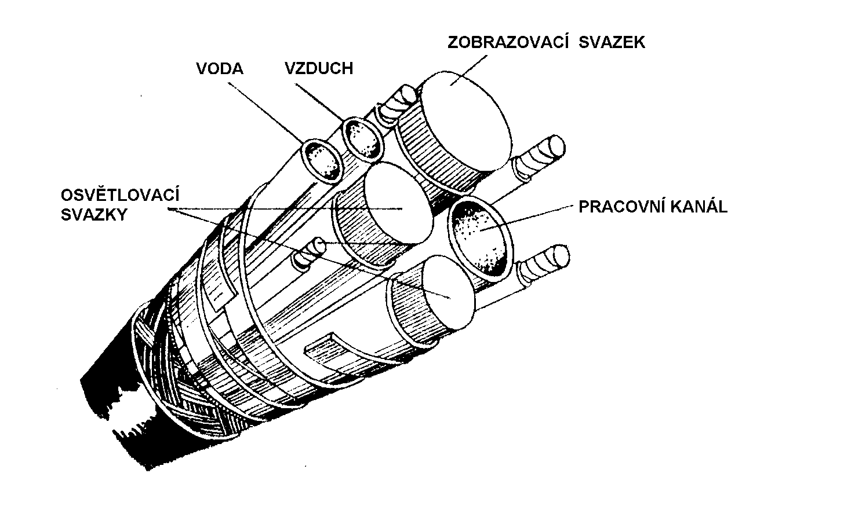
Fibroskopy
Čelo kolonoskopu
www.endoscopy.ru/diler/ pentaxvideo.html.

Slide 14
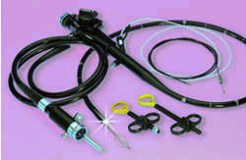
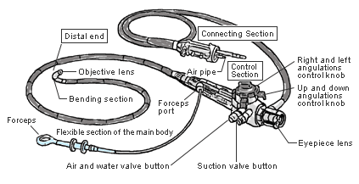
Fibroskopy

Slide 15
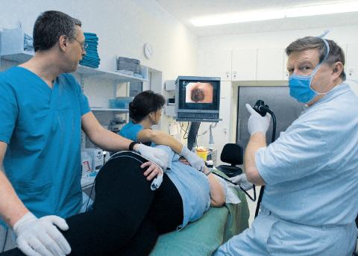
Videoendoskop
Videoendoskopie – moderní endoskopy s videokamerami. Obraz je pozorován na monitoru nebo obrazovce PC.
http://www.bethesda.de/kliniken/medizinische-klinik-ii---gastroenterologie/endoskopien-spiegelungen/index.php

Slide 16
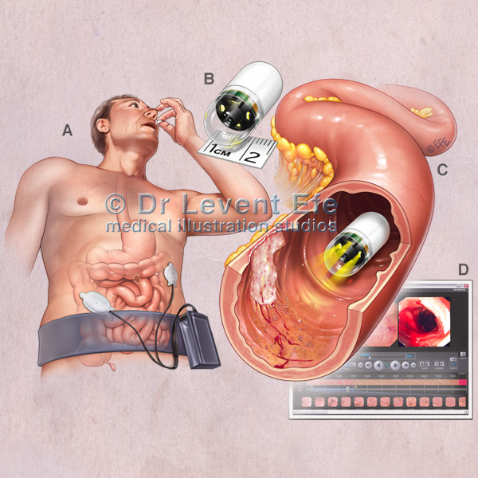
Endoskopická kapsle

Slide 17
Laser
Light Amplification by Stimulated Emission of Radiation – zesílení světla stimulovanou emisí záření. První rubínový laser zkonstruován T.H. Maimannem v r. 1960.
Hlavní části laseru:
    Aktivní prostředí
    Optický rezonátor
    Zdroj excitační energie
Princip laseru: střídající se excitace a deexcitace.
  Elektrony v atomech aktivního prostředí jsou excitovány (do vyššího energetického stavu) zdrojem excitační energie („optické čerpání“).
  Po deexcitaci budicím fotonem vznikají nové fotony o téže energii a proces se opakuje – nastává zesílení.
  U takzvaných tříhladinových laserů je třetí energetická hladina široká, takže pro optické čerpání není nutno používat monochromatické (tj. monoenergetické) světlo. Protože rozdíl mezi druhou a třetí energetickou hladinou je malý, přeskok elektronů na druhou energetickou hladinu je spontánní („tepelný“) – elektrony čekají na této hladině na budicí foton.

Slide 18
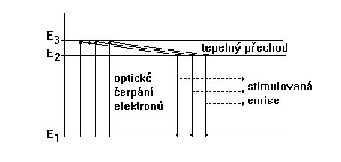
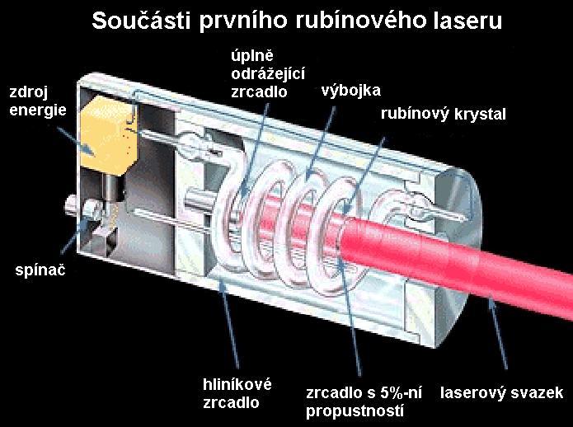
Tříhladinový laser
http://www.llnl.gov/nif/library/aboutlasers/Ruby%20cutaway.GIF

Slide 19
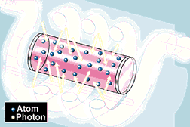
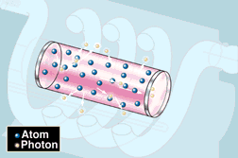
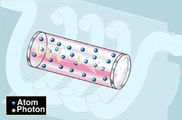
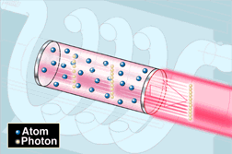

Slide 20
Lasery
Pevné l. (kompaktní, polovodičové): rubínový laser (694,3 nm), neodymový (1,06 µm),
Polovodičové l. – založeny na principu elektroluminiscence.
Kapalinové l. Jako aktivní prostředí se používá roztok organického barviva. Výhoda: lze je naladit na různé vlnové délky (od blízké oblasti IR přes VIS po UV).
Plynové l.. Důležité pro lékařství. Helium-neonový laser (1,06 µm) a iontové lasery (argonový a kryptonový). CO₂-N₂-He-laser atd.
Plazmové l. Aktivním prostředím je plazma, např. plně ionizovaný uhlík – vyzařují měkké rentgenové záření.
Lasery mohou pracovat ve dvou režimech: spojitě a pulzně
Výkony laserů sahají od 10⁻³ po 10⁴ W. Nízkovýkonové lasery (soft-lasery) se používají hlavně ve fyzikální terapii. Lasery s vysokým výkonem se používají jako chirurgické nástroje (laserový skalpel).

Slide 21
Účinky laserového záření
Laserové světlo je monochromatické a koherentní. To umožňuje soustředit laserový paprsek na malou plochu a dosáhnout výkonové hustoty, která umožňuje použít tento chirurgický nástroj i v mikrochirugii. Laserový paprsek může být zaměřován pomocí zrcadel, čoček nebo optických vláken. Fotony se absorbují v povrchové vrstvě tkání.
Tepelné účinky závisejí na výkonové hustotě světla a jeho vlnové délce. Využívají se hlavně v chirurgii a mikrochirurgii.
Neteplné účinky jsou typické pro soft-lasery, málo závisejí na vlnové délce – jsou založené na molekulárních účincích (uvádí se působení na enzymy dýchacího řetězce, zvyšování replikace mitochondriální DNA, zvyšování enzymové aktivity). Dochází též k ovlivňování membránových potenciálů, patrně prostřednictvím změn propustnosti membrán pro ionty Na⁺, K⁺ a Ca⁺⁺.
Laserové světlo má též fotodynamické účinky – chemické změny neaktivních látek ozářených laserovým světlem určité vlnové délky mohou vést k tvorbě biologicky aktivních (cytotoxických) sloučenin.

Slide 22
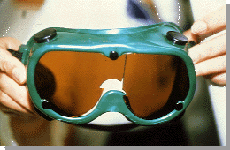
Laserová terapie – bezpečnost
V neinvazivní fototerapii se používají výkony pod 500 mW. Lasery se dělí do tříd:
  II (výkon do 1 mW),
  IIIa (výkon do 5 mW)
  IIIb (výkon do 500 mW).
Chirurgie: Výkonové lasery třídy IV
Bezpečnost:
  Nálepky na laserech musí označovat třídu,
  Od třídy IIIb též varování před poškozením očí fokusovaným paprskem
  Zdravotnický personál stejně jako pacienti musí mít brýle, které absorbují laserové světlo dané vlnové délky.

Slide 23
Terapie pomocí soft-laserů
Povrchové aplikace – krátké vlnové délky, hlubší aplikace – dlouhé vlnové délky (blízká IR oblast).
laserová pera jsou jednoduchá zařízení založená na laserových diodách, napájená bateriemi, s konstantním nastavením výkonu.
Malé lasery (kapesní) s výměnnými hlavicemi, mohou pracovat s různými frekvencemi impulsů.
Stolní lasery – uživatelský komfort, četné funkce a aplikace.

Slide 24
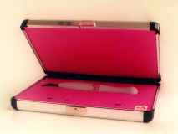
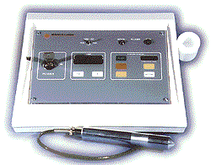
Laserové pero
Stolní soft-laser

Slide 25
Terapie pomocí soft-laserů
- udávané účinky:
Analgetický: zvyšování parciálního tlaku O₂, zvýšení klidového potenciálu → snížení excitability.
Protizánětlivý: měl by být způsoben aktivací monocytů a makrofágů, zvýšenou fagocytózou, zvýšenou proliferací lymfocytů.
Biostimulační: uvádí se zvýšená syntéza kolagenu, lepší krevní zásobení, rychlejší regenerace některých tkání.
Oblasti použití: laryngologie, zubní lékařství, ortopedie a gynekologie. Jen zřídka se laser užívá pro monoterapii.
Názor biofyziků: většinou jde o placebový účinek, specifické působení soft-laserů je z vědeckého hlediska málo průkazné.

Slide 26
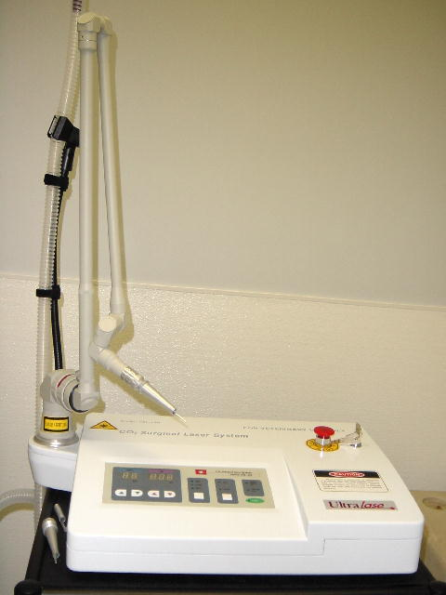
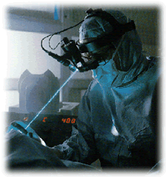
?
Chirurgická laserová jednotka

Slide 27
Aplikace laserů s vysokým výkonem
Všeobecná chirurgie:
Laser může být použit jako skalpel s bezkontaktním řezem. Cévy jsou koagulovány, takže řez málo krvácí. Rychlost řezu závisí na intenzitě (výkonové hustotě) a na vlastnostech tkáně. Nejčastěji používané lasery jsou infračervené, zejména CO₂ laser (10,6 μm) nebo Nd:YAG laser (1,064 μm).
Oftalmologie:
Vedle svého využití v mnoha optických vyšetřovacích přístrojích, jsou lasery používány zejména pro fotokoagulaci sítnice a tzv. fotoablaci rohovky za účelem odstranění refrakčních vad.
Lasery používané pro fotokoagulaci jsou především Nd:YAG se zeleným světlem 532 nm a nastavitelným výkonem do 1,5 W.
Pro odstraňování refrakčních vad rohovky – fotoablaci – se používají excimerové (excited dimers) ArF nebo KrF lasery. Emitují UV záření o vlnové délce 193 nm. Způsobují fotochemickou ablaci makromolekul kolagenu v rohovce (každý impuls odstraňuje vrstvu tkáně o tloušťce 0,1 – 0,5 μm). Cílem je změnit zakřivení rohovky a tím i její lámavost, což vede ke zlepšení vidění pacienta.

Slide 28
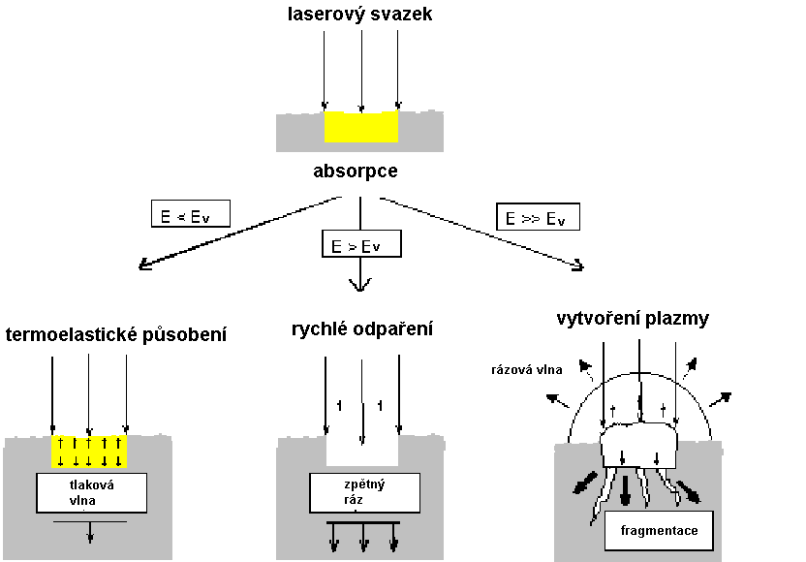
http://www.dekamela.com/lasertessuto/fig5.gif

Slide 29
Aplikace laserů s vysokým výkonem
V zubním lékařství se používají neodymové a erbiové YAG lasery. Nd:YAG laser (1,064 μm) se používá v ústní chirurgii a endodoncii. Er:YAG laser (2,940 μm) je využíván pro přesnou preparaci zubní skloviny a dentinu.
V dermatologii se používá rubínový laser (690 nm) nebo jiné typy laserů včetně Nd:YAG a alexandritového (nastavitelný od 720 do 830 nm, světlo je dobře pohlcováno melaninem v kůži). Hlavní aplikaci představuje fotokoagulace varikózních žil, odstraňování bradavic, tetování a vrásek i depilace.

Slide 30
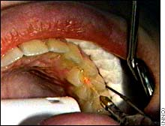
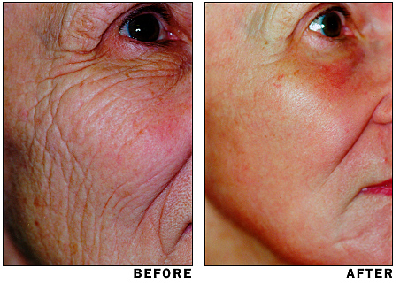
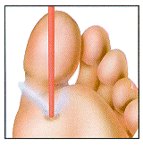
Aplikace laseru
Odstraňování zubního kazu
Odstraňování vrásek
Odstraňování bradavic

Slide 31
Elektrochirurgie
U těchto metod se využívá tepelných účinků vysokofrekvenčních elektrických proudů. Elektrody s hrotem nebo ostrým břitem (elektrokautery) umožňují v místě kontaktu dosahovat vysokých hustot proudu. Tepelné účinky jsou tak velké, že dochází k vypařování vody v buňkách, což vyvolává jejich destrukci. Vysoké teploty vyvolávají koagulaci tkání a krve, takže nedochází ke krvácení.
Pracovní frekvence elektrochirurgických zařízení je přibližně 3 MHz, výkon je nastavitelný až do 500 W a liší se podle účelu chirurgické intervence (50 W se používá v oční chirurgii a stomatochirurgii, vyšší výkony v hrudní či abdominální chirurgii a v traumatologii).
Elektrochirurgická zařízení jsou vybavena elektrodami pro elektrokoagulaci, které slouží k zástavě krvácení v důsledku koagulace krevních bílkovin.

Slide 32
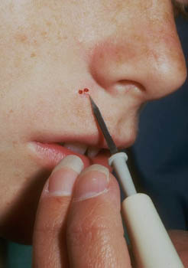
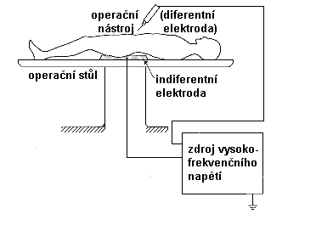
Elektrochirurgie
Elektrochirurgická jednotka
Hrotová elektroda pro odstraňování kožních defektů

Slide 33
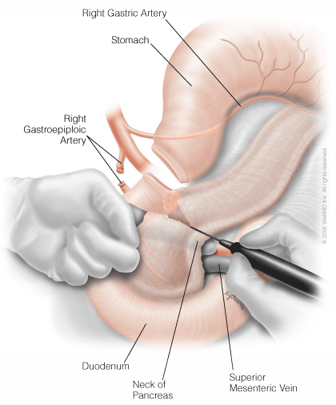
Elektrochirurgie
Tzv. Whippleův postup. Přetětí krku pankreatu pomocí elektrokauteru.

Slide 34
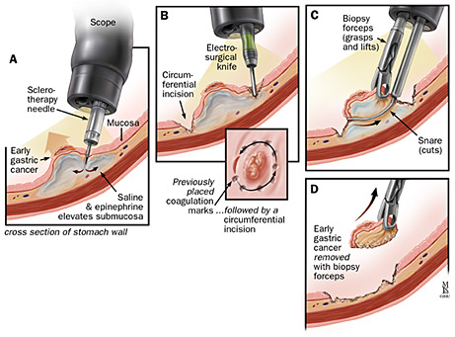
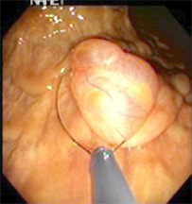
Endoskopická elekrochirurgie
Odstranění tzv. polypu ze střevní sliznice
Odstranění malého nádoru žaludku

Slide 35
Ultrazvukové nástroje
Ultrazvuk o vysoké intenzitě (50-1000 W·cm⁻²) může být v chirurgii použit pro selektivní rozrušování tkání.
1. Fokusovaný ultrazvuk o vysoké frekvenci (1-3 MHz) pro selektivní rozrušování struktur měkkých tkání. Tato zařízení jsou klinicky testována např. pro odstraňování nádorů prsu.
2. Nízkofrekvenční ultrazvuk (20 - 50 kHz) je relativně běžně využíván v chirurgii. Ultrazvuk vytvářený piezoelektrickými nebo magnetostrikčními generátory je emitován do tkáně pomocí speciálních vlnovodů schopných zesílit amplitudu ultrazvukových kmitů až desetinásobně. Ocelový nástroj s ostřím nebo měnitelný hrot je připevněn ke konci vlnovodu. Hrotový nástroj může být dutý, což umožňuje odsávat (aspirovat) rozrušenou tkáň.

Slide 36
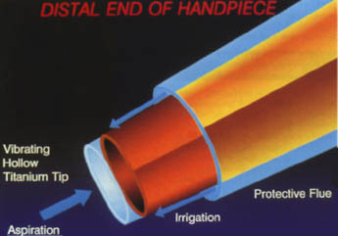
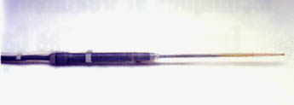
Ultrazvukové nástroje
Aspirátor. Akustický vibrátor se vlivem akustických kmitů zkracuje a prodlužuje. Amplituda pohybu hrotu je přibližně 200 μm. Hrot se pohybuje s velkou rychlostí i zrychlením, což spolu s kavitací způsobuje rozrušování přiléhající tkáně.
CUSA (Cavitational Ultrasonic Surgical Aspirator). Modifikovaná sonda s protaženým kanálem vibrujícího hrotu pro laparoskopickou chirurgii.

Slide 37
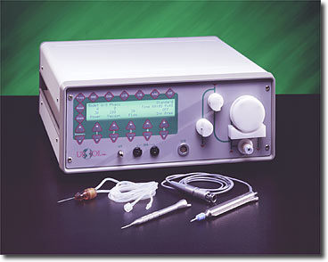
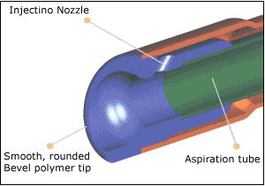
Ultrazvukové nástroje
Zdroj nízkofrekvenčního intenzivního ultrazvuku - fakoemulgátor - je nenahraditelnou pomůckou v oční chirurgii při extrakci zakalené čočky (katarakty). Emulgovaná čočka je okamžitě odsávána (aspirována).

Slide 38
Ultrazvukové nástroje v zubním lékařství
Hlavní aplikační oblast: odstraňování zubního kamene. Ultrazvukové nástroje pro odstraňování zubního kamene jsou rychlé a účinné. Tvoří je dvě hlavní části: zdroj elektrických kmitů potřebných pro buzení magnetostrikčního nebo piezoelektrického měniče – zdroje ultrazvuku - a vlastní nástroj s měničem pracujícím s frekvencí kolem 40 kHz. K měniči jsou připojeny různě tvarované pracovní koncovky. Některá zařízení jsou vybavena vodním sprejem (oplachování a chlazení).
Mechanismus ultrazvukového odstraňování zubního kamene:
  Přímý účinek ultrazvukových kmitů koncovky na usazeniny
  Ultrazvuková kavitace
  Ultrazvukové mikroproudění

Slide 39
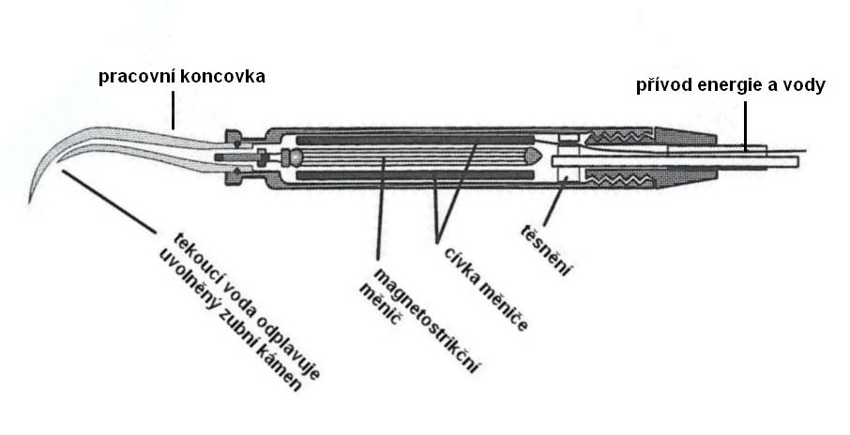
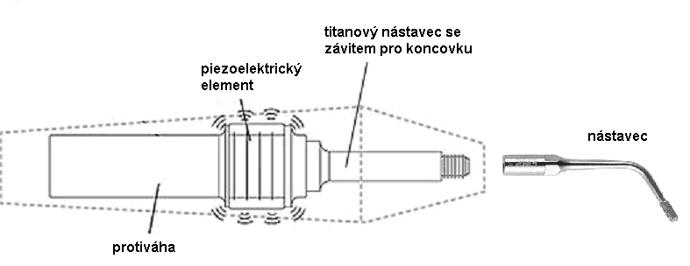
Schématické znázornění UZ odstraňovače zubního kamene (nahoře s magnetostrikčním, dole s piezoelektrickým měničem)
Ultrazvukové nástroje v zubním lékařství

Slide 40
Ultrazvukové nástroje v zubním lékařství
Poněkud jednodušší a levnější alternativou ultrazvukových nástrojů pro odstraňování zubního kamene je odstraňovač zvukový. Kmity o frekvenci slyšitelného zvuku se získávají mechanicky pomocí nevyvážené vzduchové turbínky.
Dalšími nástroji využívajícími ultrazvukových kmitů jsou endodontické nástroje pro rozšiřování kořenových kanálků. Na rozdíl od rotačních kořenových nástrojů kmitají podélně s frekvencí 30 - 50 kHz. Mají podobu buď tenké ocelové spirálky nebo jsou mírně kónické a pokryté drobnými diamanty. Hlavním účinným mechanismem je mechanická abraze stěn kořenového kanálku zesílená ultrazvukovou kavitací.

Slide 41
Kryochirurgie
Teploty od -25 °C do -190 °C vytvářejí ledové krystalky uvnitř buněk i v mezibuněčném prostoru. K lýze buněk dochází při tání ledu.
Výhodou je omezení destrukce tkáně pouze na zmrzlou oblast a šetření blízké zdravé tkáně. Zmrazování má anestetický účinek, takže tyto zákroky jsou jen málo bolestivé. Rána prakticky nekrvácí. Zmražená tkáň se někdy přichytí k nástroji, což lze využít k její extrakci (kryoextrakce oční čočky při operaci zákalu). Aplikace nacházíme v oční chirurgii, urologii, onkologii, gynekologii a plastické chirurgii.
Kryochirurgická zařízení používají pro dosažení nízkých teplot kapalný dusík (-196 °C) nebo jiné plyny. Vlastní kryochirurgický nástroj – kryokauter – má mrazicí část na distálním konci. Tato část je měnitelná a má různý tvar podle druhu zákroku. Pro kontrolu teploty se používají digitální teploměry.

Slide 42
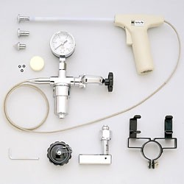
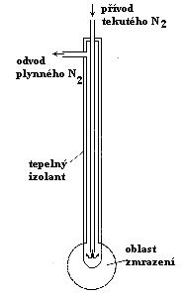
Kryochirurgie
Kryochirurgické vybavení pro práci s oxidem dusným (N₂O) a oxidem uhličitým (CO₂)

Slide 43
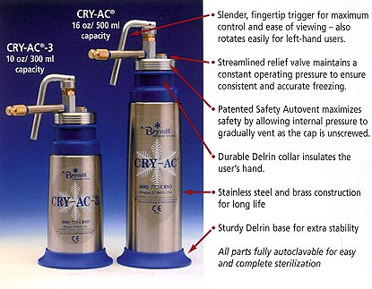
Kryochirurgie (tekutým dusíkem)

Slide 44
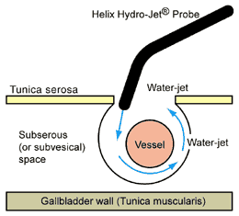
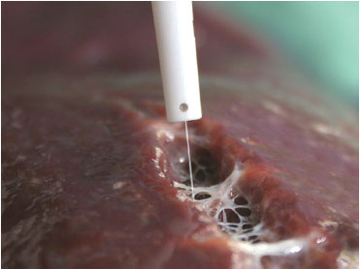
Vodní paprsek jako chirurgický nástroj
Zařízení se skládá z tlakového čerpadla, vysokotlaké trubice a pracovní části produkující na konci vodní paprsek o průměru 0,1 mm.
Obvykle se využívají tlaky v rozsahu od 1,5 do 5,0 MPa.
Řezné plochy jsou hladké.
Paprsek je tvořen sterilním izotonickým roztokem, někdy s přidanými léčivy pro omezení krvácení a proti infekci.
Uvádí se, že řez je výborně kontrolovatelný, což je významné zejména při chirurgii mozku a parenchymatózních orgánů, jako jsou játra nebo slezina.

Slide 45


Plazmový skalpel
Proud plynu odnáší rozžhavenou plasmu od hrotové elektrody

Slide 46
Litotripse
Počátkem osmdesátých let byla zavedena do klinické praxe mimotělová litotripse rázovými vlnami (extracorporeal shock-wave lithotripsy, ESWL). K rozrušování kaménků (dnes téměř výhradně jen ledvinových) dochází účinkem mnohočetných rázových vln – silných impulsů akustického tlaku. Drť odchází z těla přirozenými vývodnými cestami. Jde o jednu z tzv. minimálně invazivních metod.
Na akustických rozhraních nastává v důsledku rozdílu akustických impedancí rychlý nástup tlakového gradientu. Jestliže tlaková síla překoná mechanický odpor kamene, dochází k jeho postupné fragmentaci. K tomu jsou nutné tlaky kolem 10⁸ Pa. Je nutno aplikovat 50 až 4000, v průměru 1000, rázových vln (synchronně s tepovou frekvencí).
Hlavní části litotriptoru: zdroj rázových vln, fokusující zařízení, vazebné prostředí, zařízení pro přesné zaměření kamene (ultrasonograf nebo rtg přístroj).

Slide 47

Litotripse časový průběh rázové vlny

Slide 48



Litotripse generování rázových vln a jejich fokusace
Elipsoidní kovová zrcadla. Rázové vlny vznikají v jednom ohnisku a odrážejí se do druhého ohniska.

Slide 49

Litotripse
Destrukce ledvinového kamene
http://www.nlm.nih.gov/medlineplus/ency/imagepages/19246.htm

Slide 50

Litotripse (začátky – Mnichov - Německo)

Slide 51

www.uni-duesseldorf.de/.../Urologie/ Klinik/lithotry.htm.
Litotripse - litotriptor v klinické praxi

Slide 52

Litotripse – český litotriptor MEDILIT M8

Slide 53

Léčba rázovými vlnami (ESWT – extracorporeal shock-wave therapy)
Rázové vlny o energii 1,2 až 40 mJ mají v ohnisku hustotu energie 0,14 až 1,8 mJ/mm². Tato energie postačuje pro proniknutí rázových vln do hloubky max. 60 mm. Frekvenci lze měnit od 1 do 4 Hz. Tlak v ohnisku dosahuje 10x až 100x nižších hodnot než při ESWL.
Léčba kalcifikací v rameni, rozbíjení ostruhy kosti patní
www.physio-chelsea.co.uk/ shockwave.htm.

Slide 54
Poslední revize a ozvučení: duben 2021
Autor:
Vojtěch Mornstein
Obsahová spolupráce:
Carmel J. Caruana

